Slide 1
patterns.yandex-team.ru/presentation
https://yadi.sk/d/ZpB_978TwmoNY
https://yadi.sk/d/YqwObUZxxesAJ
iStockphoto.com
https://yadi.sk/d/GPDyRyOPxejmK
https://wiki.yandex-team.ru/presentation/ Kak-sdelat-krasivo/
presentation@
prescheck@

Slide 3
Пишем код большого проекта: быстро, надёжно, удобно
Илья Шишков

Slide 4
Вместо введения
Мои советы - это
мой личный опыт работы
над realtime backend’ом, который работает 24/7
существует, развивается и поддерживается в течение многих лет

Slide 5
Что такое код нашего проекта?

Slide 6
За что нам платят деньги?

Slide 7
За что нам платят деньги?
Код, который работает в production
Код нашего проекта

Slide 8
За что нам платят деньги?
Время

Slide 9
Production надо поддерживать
Мониторинги
Тесты
Специальные отладочные инструменты

Slide 10
Что такое код нашего проекта?
Код, который работает в production
Код мониторингов
Код тестов
Код инструментов

Slide 11
Production – лишь один из сценариев использования кода

Slide 12
Большая картина
При проектировании и написании кода следует думать о большой картине
Как я буду это тестировать?
Какие параметры мне надо будет мониторить?
Какие инструменты мне могут понадобиться?
Production | Мониторинг
Тесты | Инструменты

Slide 13
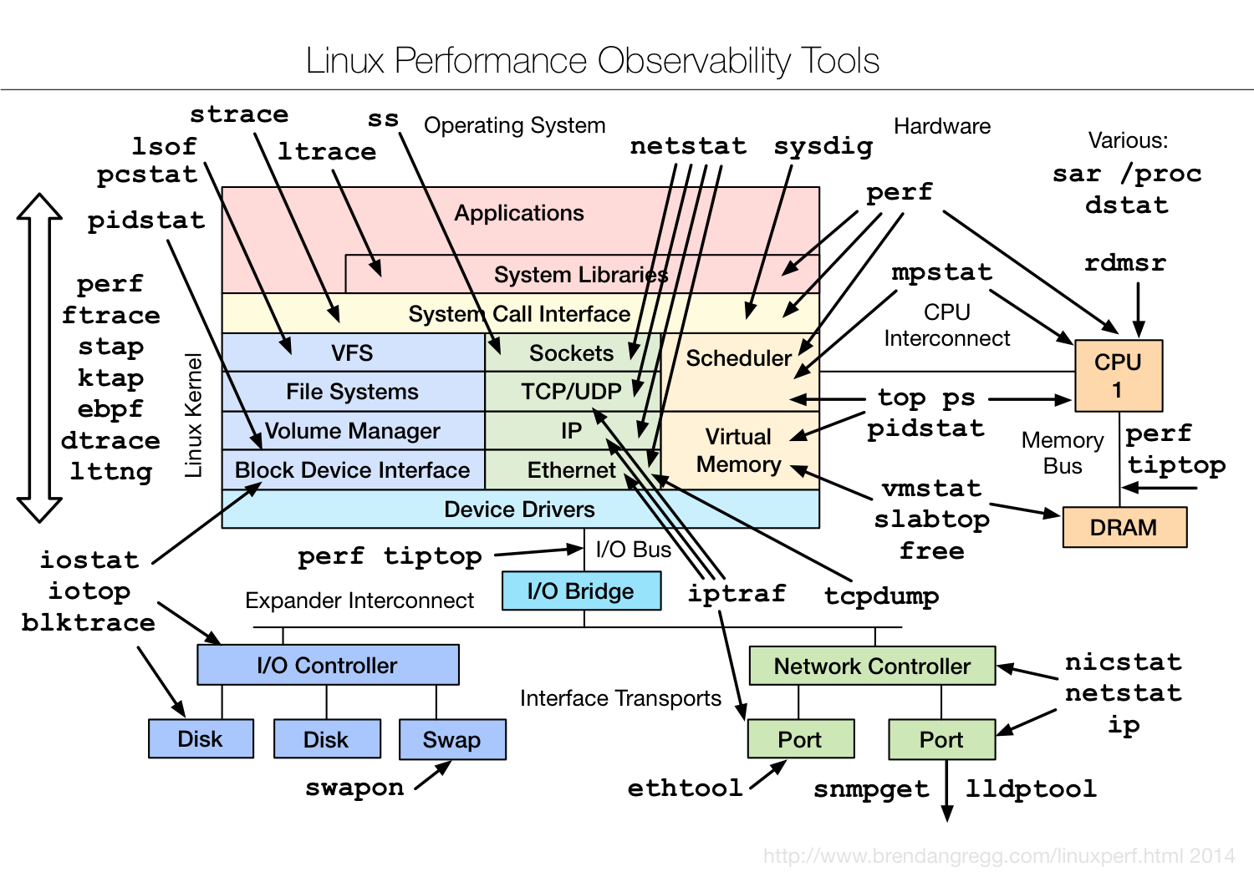
Особенности «большой картины»
Условия неопределённости
Неизвестно, какие инструменты будут нужны
Неизвестно, какие возможности надо будет добавить в production
Неизвестно, что надо будет мониторить

Slide 14
Особенности «большой картины»
Я всегда стремлюсь держать код в таком состоянии, чтобы было нетрудно
покрыть тестами любой компонент
переиспользовать компоненты production’а в служебной утилите
добавить мониторинг в любой компонент системы

Slide 15
− Как?
− Minimize coupling, maximize cohesion

Slide 16
Coupling и cohesion
Coupling:
Сопряжение
Сцепка
Связанность
Взаимодействие
Cohesion:
Сплочённость
Единение
Связанность
Сцепление

Slide 17

Coupling и cohesion в жизни
Coupling
Cohesion

Slide 18
Coupling и cohesion в коде
void UpdateVector(vector<int>& v) {
int x;
cin >> x;
v.push_back(x);
}
int ReadInt(istream& is) {
int x; is >> x; return x;
}
void UpdateVector(vector<int>& v, int x) {
v.push_back(x);
}
void UpdateVector(vector<int>& v) {
UpdateVector(v, ReadInt(cin));
}
Coupling
Cohesion

Slide 19

vkontakte
instagram
skype@
bitbucket
github
facebook
telegram
@twitter

Slide 20

Заголовок, текст и код
Пример
Этот слайд используется для вставки небольшой части кода с описанием
#coding=utf-8 from vanilla import * from defconAppKit.windows.baseWindow import BaseWindowController from mojo.events import addObserver, removeObserver import math class ShowMouseCoordinatesTextBox(TextBox):

